Slide 1
Urban craft
METODE PERENCANAAN DESAIN – project 1

Slide 2
SURVEY TENTANG GAYA KRIYA
Buat survey produk kriya yang sedang berkembang saat ini (dianalisa trend dan gayanya), dengan memperhatikan hal-hal dibawah ini:
Gaya desain
Konsep dasar dan aplikasinya ke dalam produk kriya tsb
Penggunaan bahan
Aplikasi motif / elemen dekoratif
Finishing akhir
Proses produksi

Slide 3
Luaran→ mood board
Suasana yang hendak diciptakan atau pun kesan yang hendak disampaikan dapat dituangkan pada Mood Board ini. Dalam menyusun Mood Board dapat diwakilkan dengan gambar-gambar berupa pemilihan warna, tekstur, aktifitas, motif, ekspresi tentang suatu hal (manusia, hewan, dsb), gaya hidup dan lain-lain.
Mood Board tersebut juga tentunya perlu disusun dengan penataan yang menarik dan teratur. Penataan gambar-gambar tersebut juga memliki hirarki dalam penyusunannya.

Slide 4
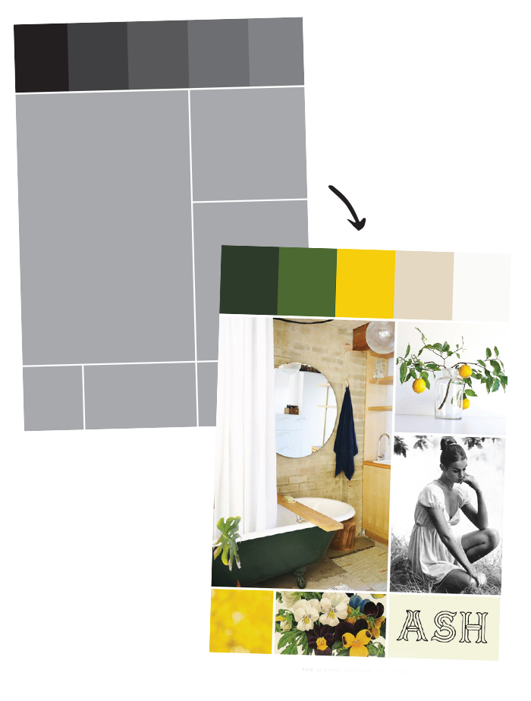

Slide 6
